Slide 1
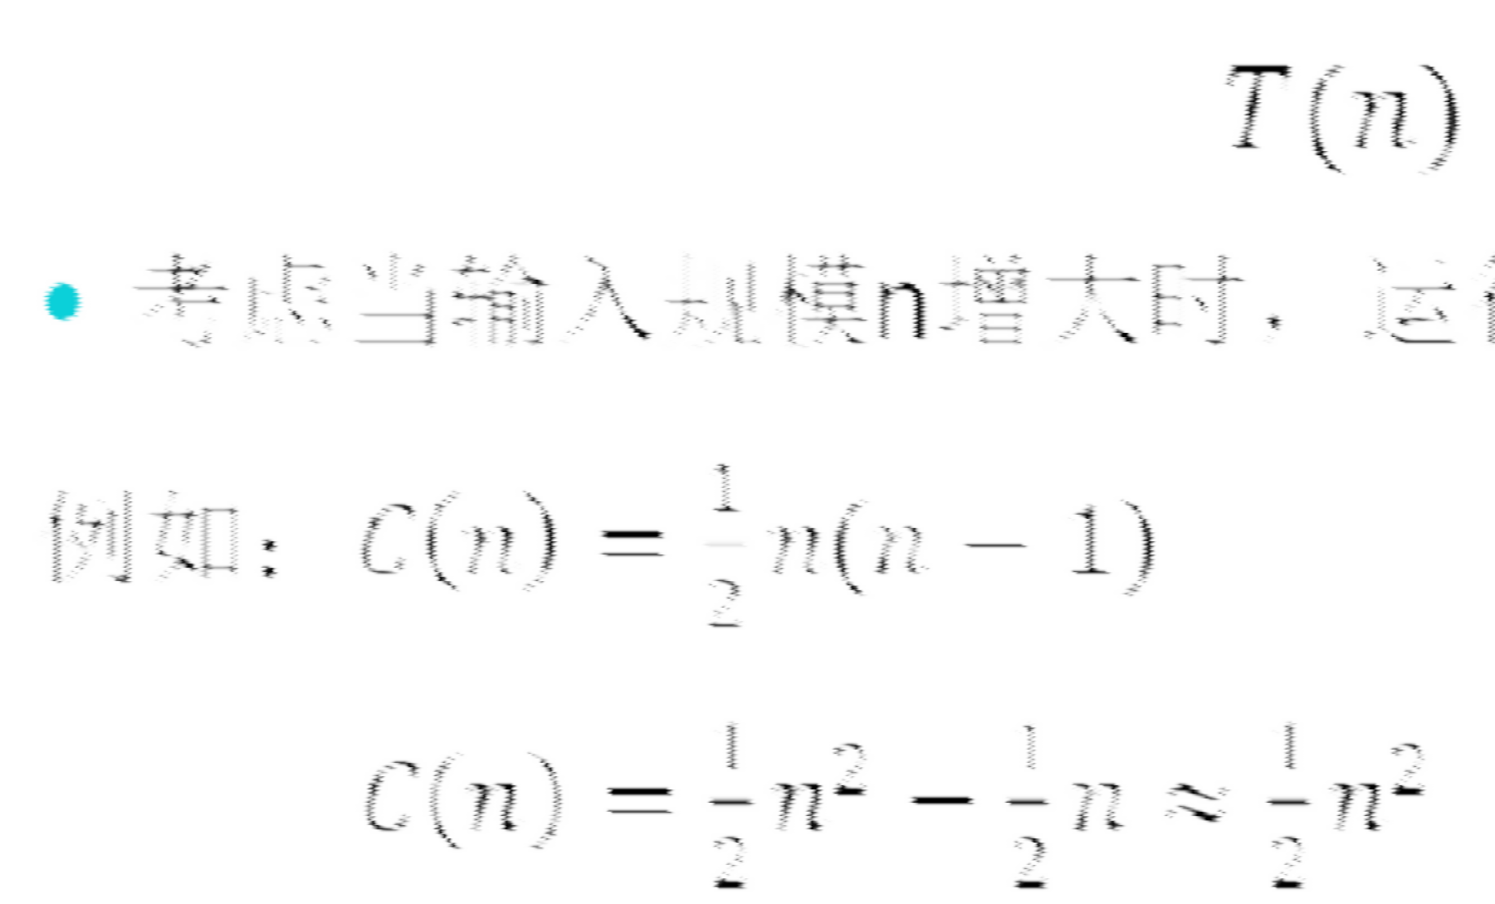
效率分析基本概念


Slide 2
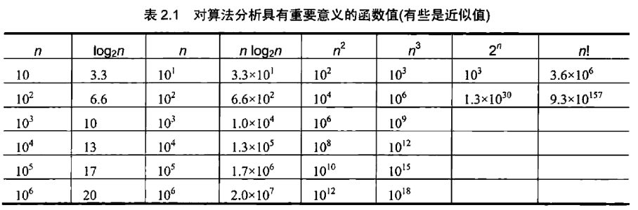
效率分析基本概念
增长次数
为什么对于大规模的输入要强调执行次数的增长次数呢？ 这是因为小规模输入在运行时间上差别不足以将高效的算 法和低效的算法法区分开来。

Slide 3
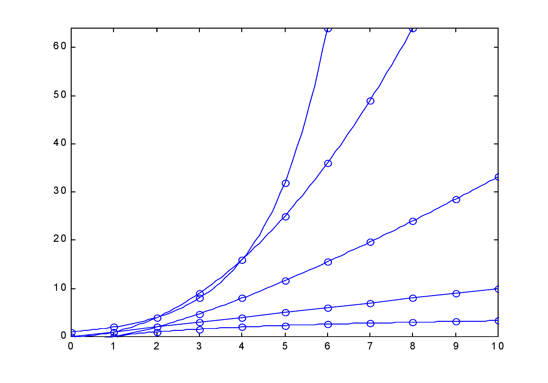
效率分析基本概念
增长次数
Performance Analysis
₂n
_{n}2
n log n
f
n
Log n
n

Slide 4
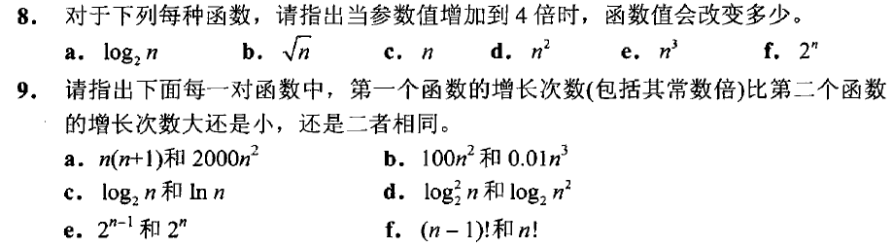
效率分析基本概念

Slide 5
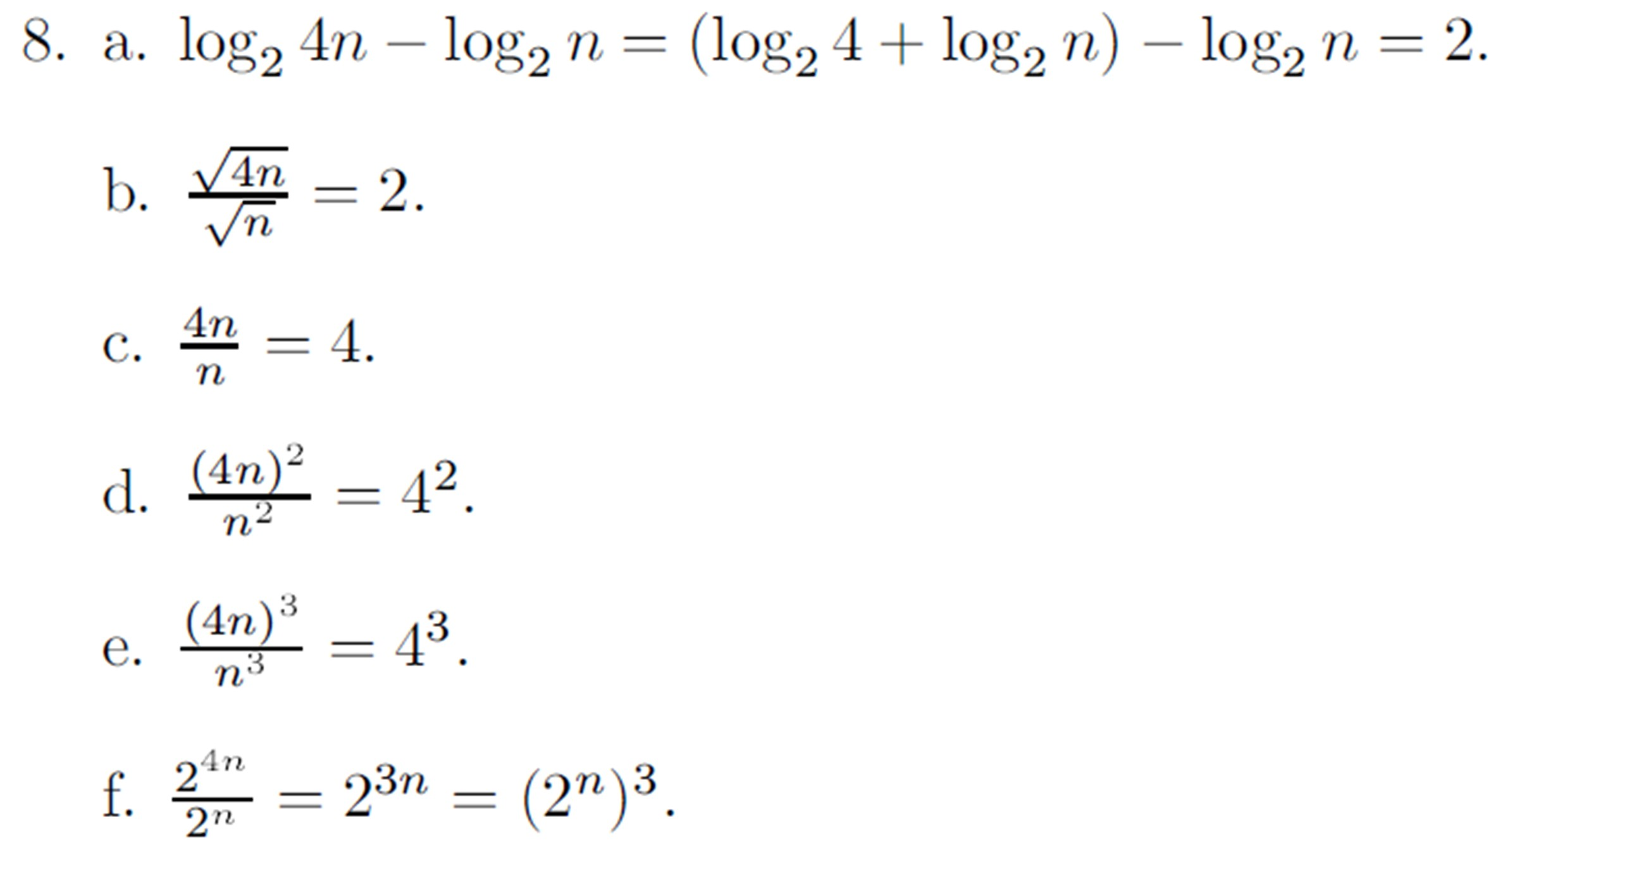
效率分析基本概念

Slide 6
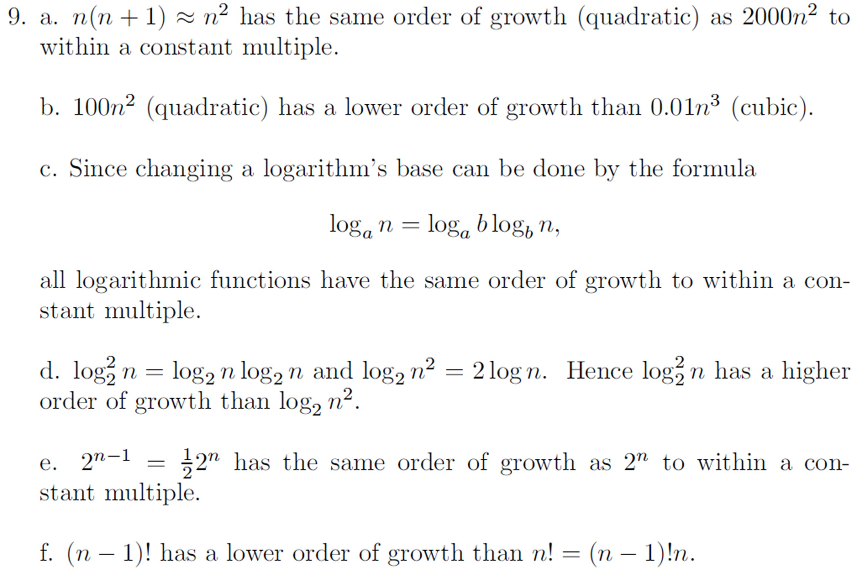
效率分析基本概念

Slide 7
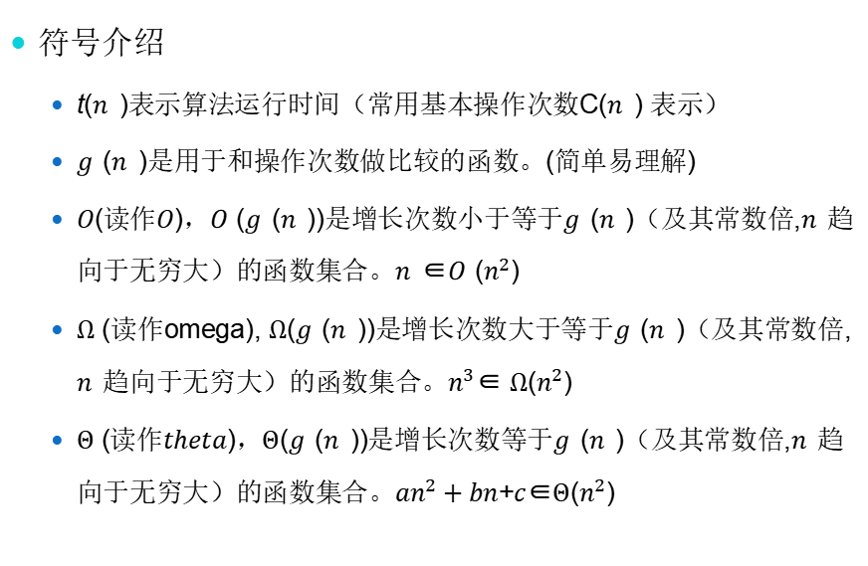
渐进符号和基本效率类型

Slide 8
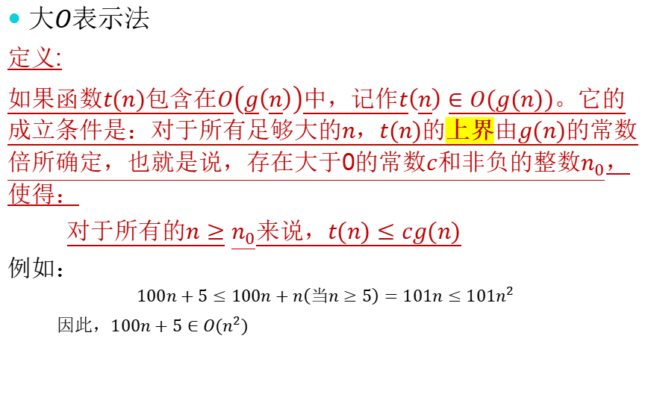
渐进符号和基本效率类型

Slide 9
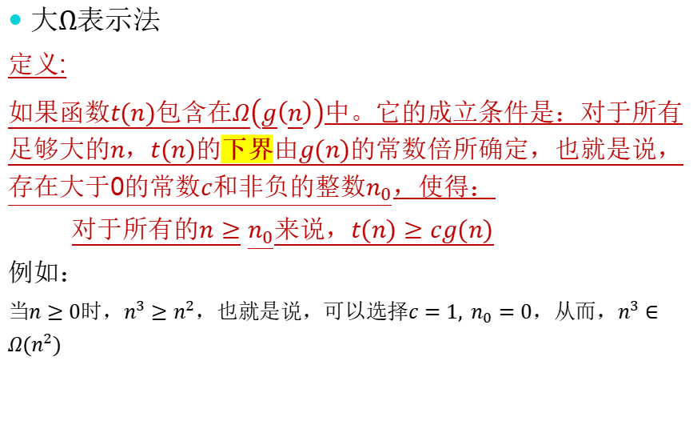
渐进符号和基本效率类型

Slide 10
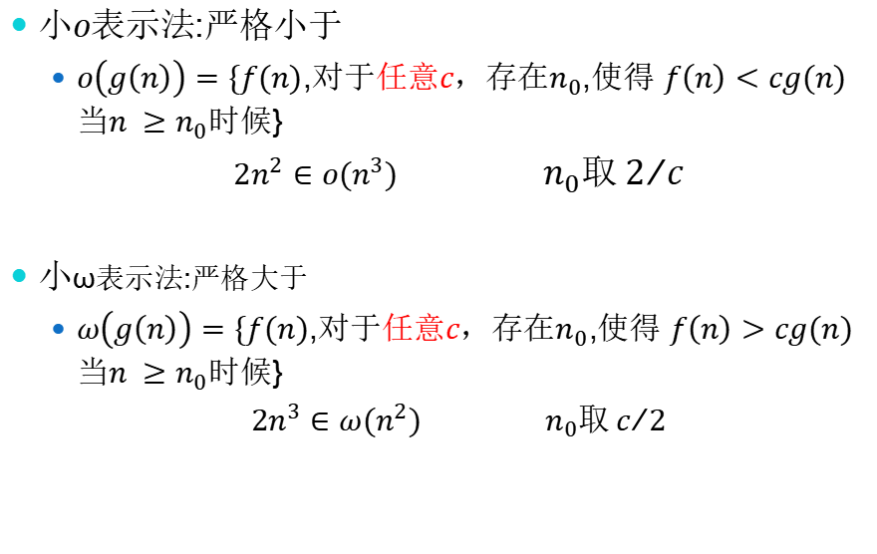
渐进符号和基本效率类型

Slide 11
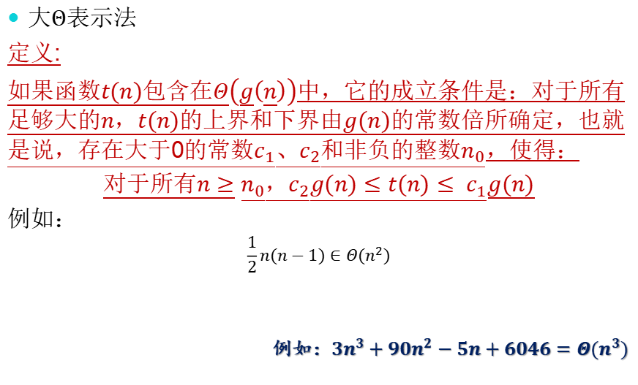

渐进符号和基本效率类型
Θ(g(n)) = O(g(n)) ∩ Ω(g(n))
丢弃低次项，忽略常数项

Slide 12
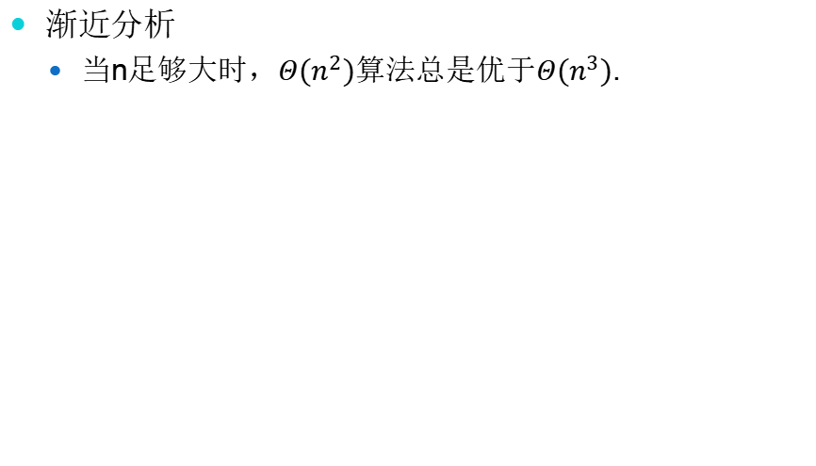
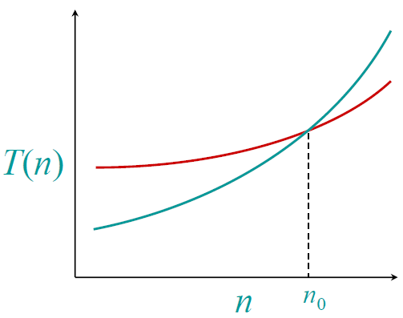
渐进符号和基本效率类型
算法设计和工程目的之 间的平衡

Slide 13
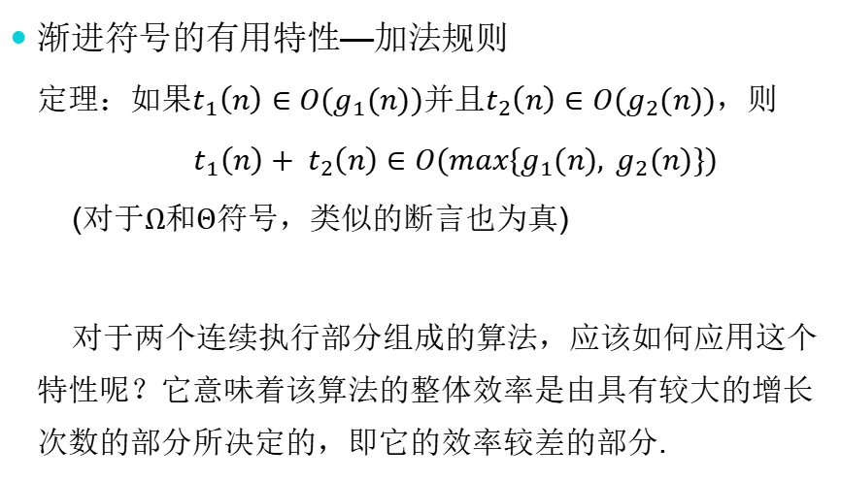
渐进符号和基本效率类型

Slide 14
渐进符号和基本效率类型
t(n, m)=t₁(n)+t₂ (m) ∈O(max (f (n), g (m)))
两个并列循环的例子
void example (float x[ ][ ], int m, int n, int k)
{
float sum [ ];
for ( int i=0; i<m; i++ ) {
sum[i] = 0.0;
//x[][]中各行
//数据累加
for ( int j=0; j<n; j++ ) sum[i]+=x[i][j];
}
for ( i = 0; i < m; i++ ) //打印各行数据和
cout << “Line ” << i << “ : ” <<sum [i] << endl;
}
渐进时间复杂度O(max (m*n, m)) = O(m*n)

Slide 15



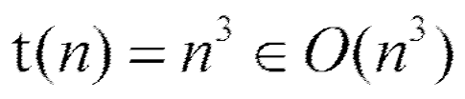
渐进符号和基本效率类型
渐进符号的有用特性—乘法规则
例：求两个n阶方阵的乘积 C＝A*B
＃define n 自然数
MATRIXMLT(float A[n][n],float B[n][n],float C[n][n])
{
int i,j,k;
for(i=0;i<n;i++) for(j=0;j<n;j++) {
C[i][j]=0;
//n
//n*n
//n*n
//n*n*n
//n*n*n
O(n)
for( k=0;k<n;k++)
^{O(n)}C[i][j]+=A[i][k]*B[k][j]
O(n)
}
}

Slide 16
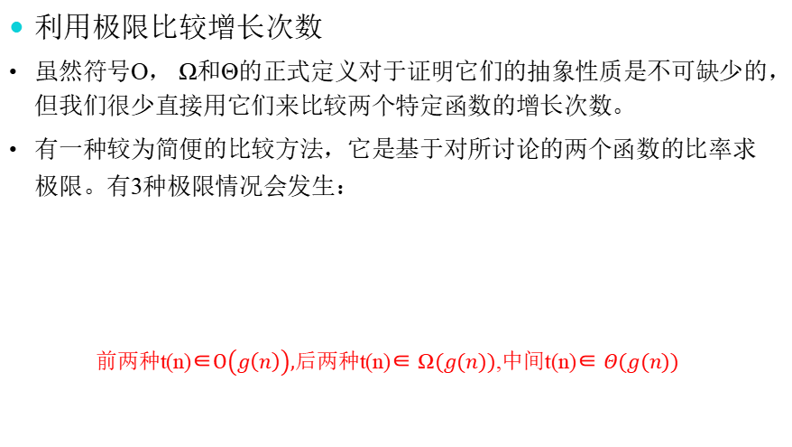
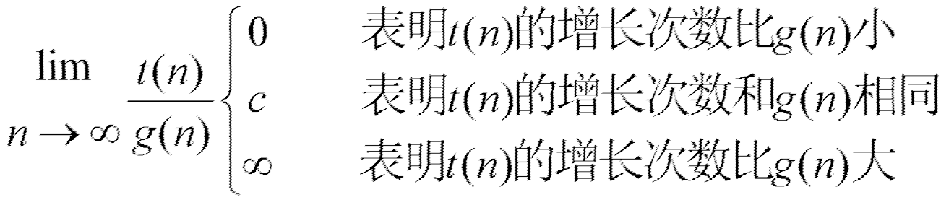
渐进符号和基本效率类型

Slide 17
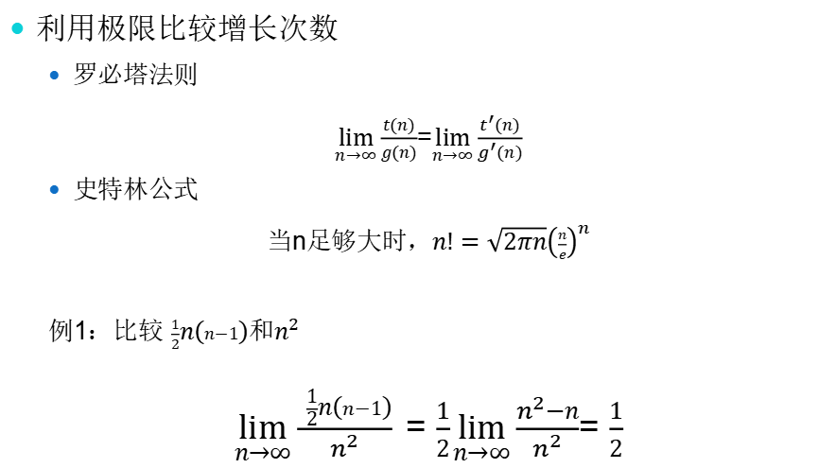
渐进符号和基本效率类型

Slide 18
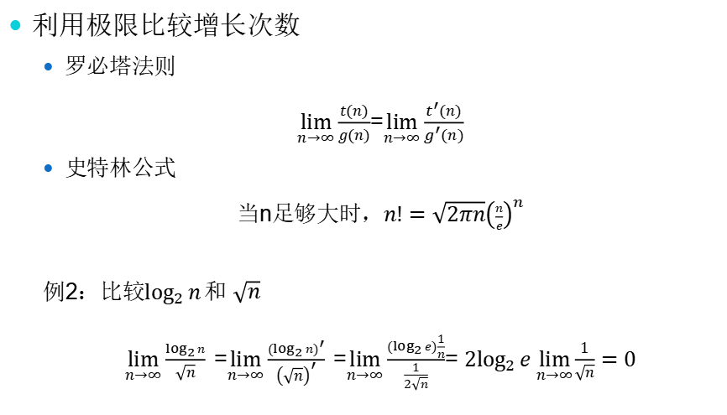
渐进符号和基本效率类型

Slide 19
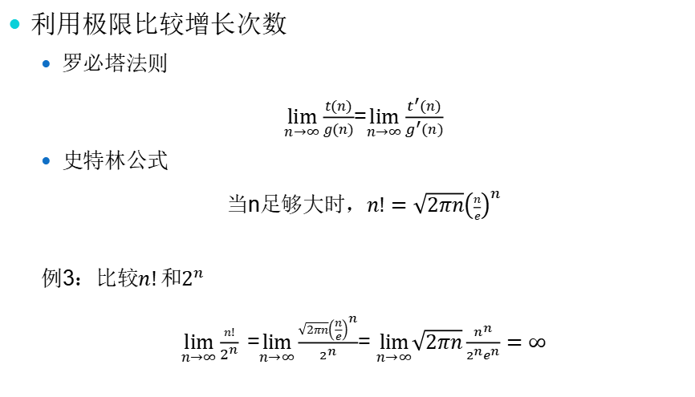
渐进符号和基本效率类型

Slide 20
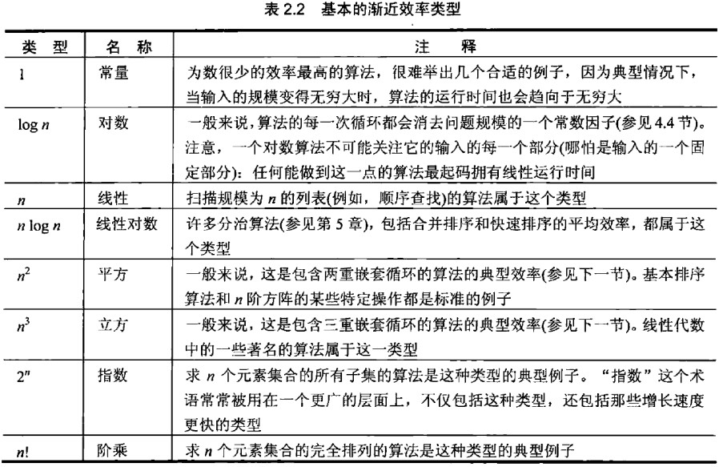
渐进符号和基本效率类型

Slide 21
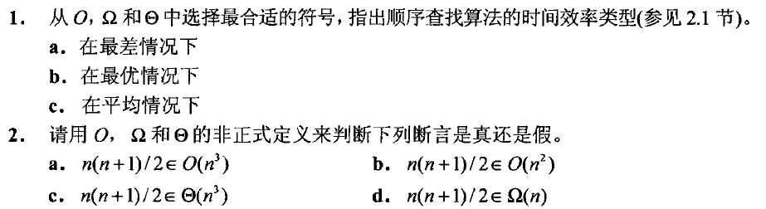
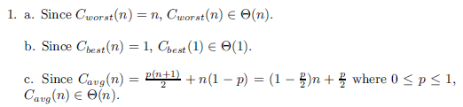
渐进符号和基本效率类型

Slide 22
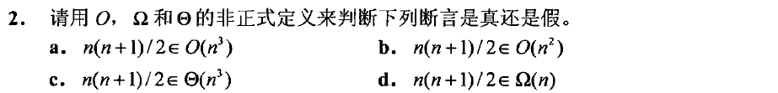
渐进符号和基本效率类型

Slide 23
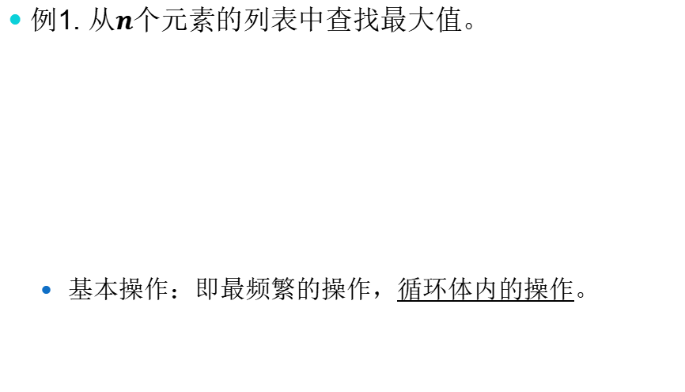

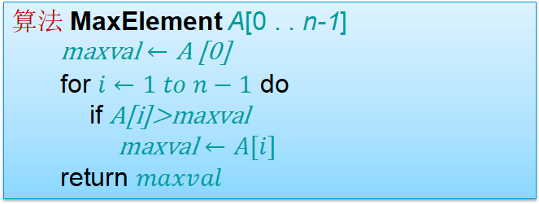
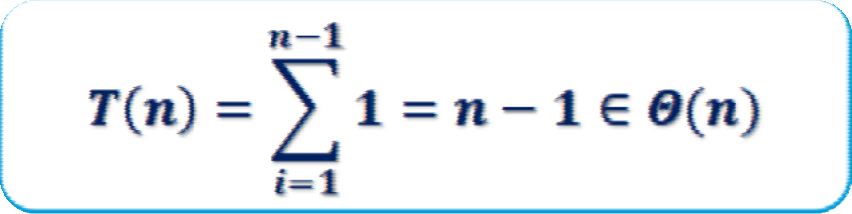
非递归算法的数学分析

Slide 24
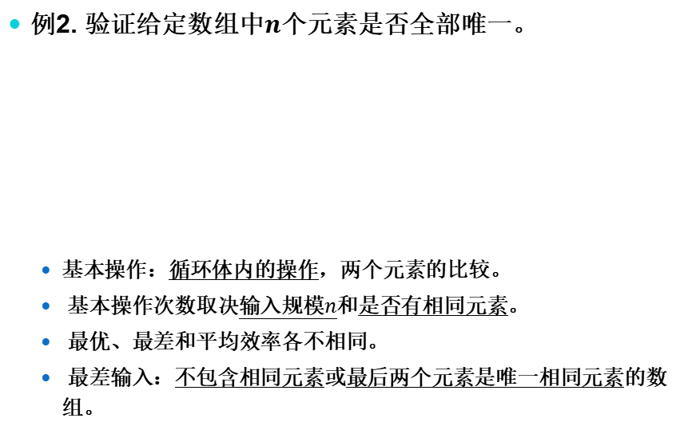

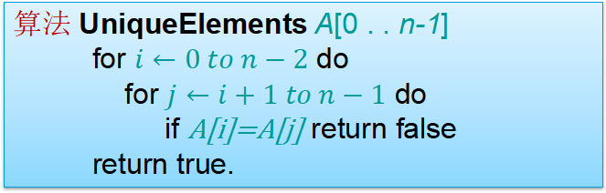
非递归算法的数学分析

Slide 25
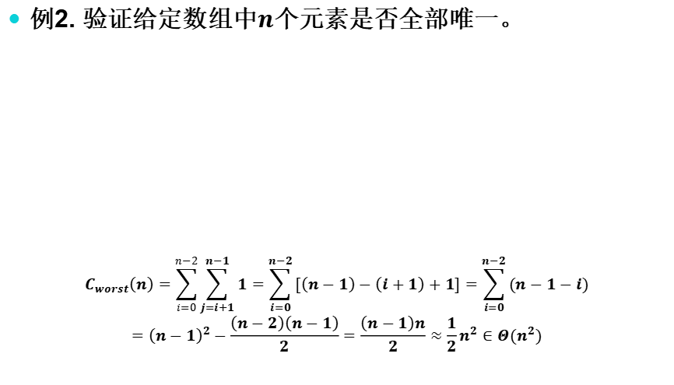
非递归算法的数学分析

Slide 26
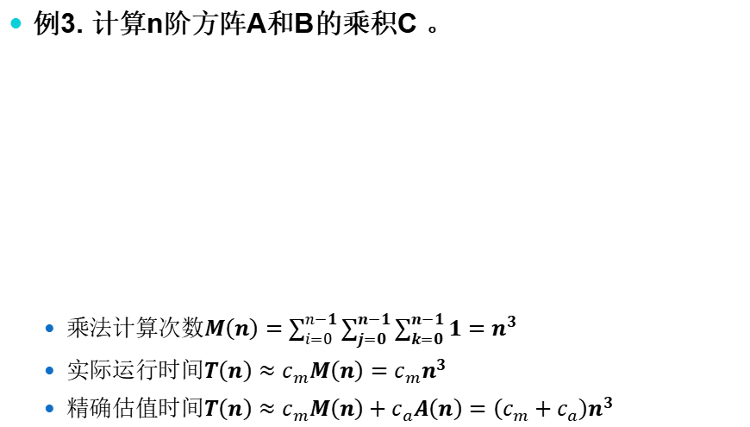

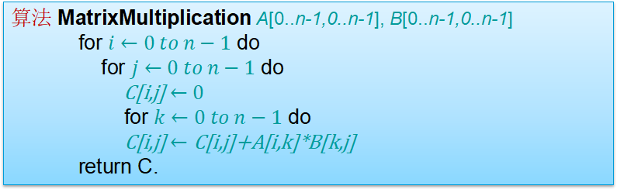
非递归算法的数学分析

Slide 27
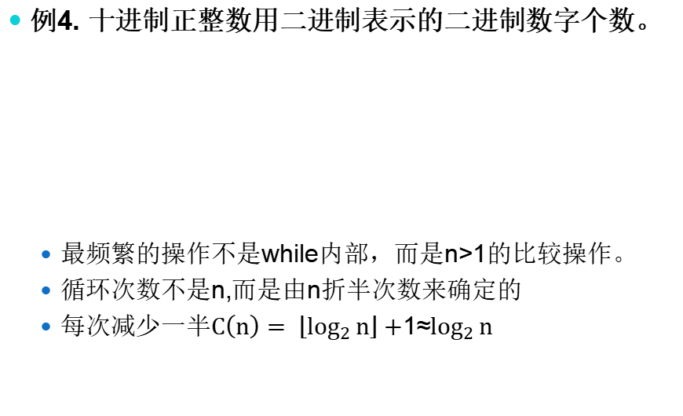

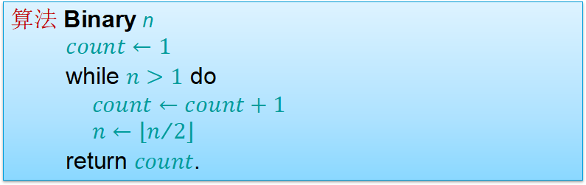
非递归算法的数学分析

Slide 28
非递归算法的数学分析
非递归算法效率分析的通用方案
寻找算法的基本操作（一般位于最内层循环）
检查基本操作执行次数是否只依赖于输入规模。如果她 还依赖于其他特性，则需分别研究最差、最优（如有必 要）和平均效率。
建立基本操作执行次数的求和表达式。
利用求和表达式的标准公式和法则建立操作次数的闭合 公式。

Slide 29
递归算法的数学分析
递归相关算法：
反向替换法——找递推关系
替换法——猜测后证明
递归树方法——绘递归树，找关系并证明
主方法Master method——套用3种公式

Slide 30
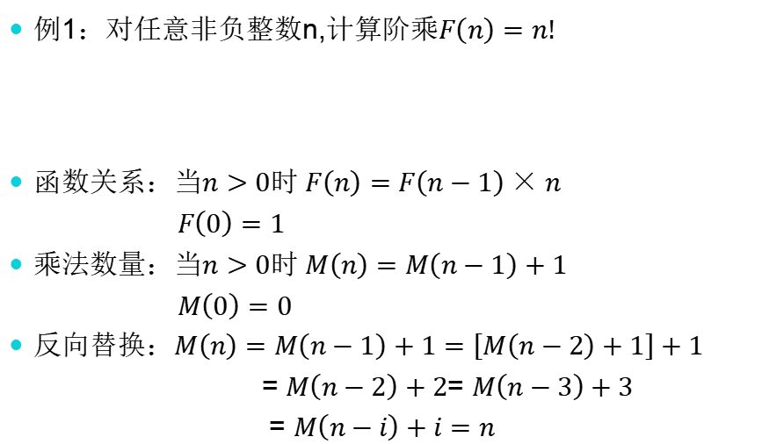

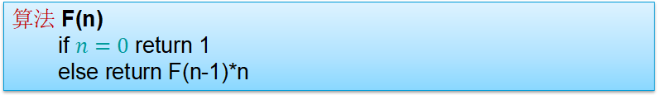
递归算法的数学分析

Slide 31
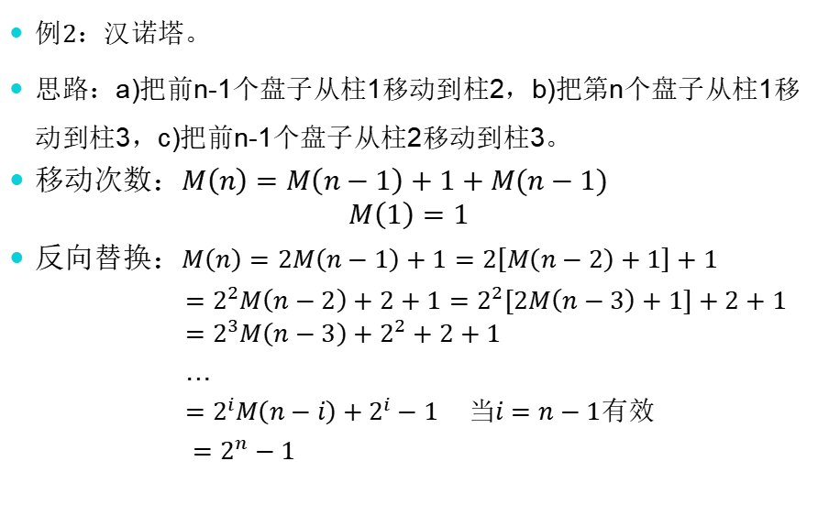
递归算法的数学分析

Slide 32
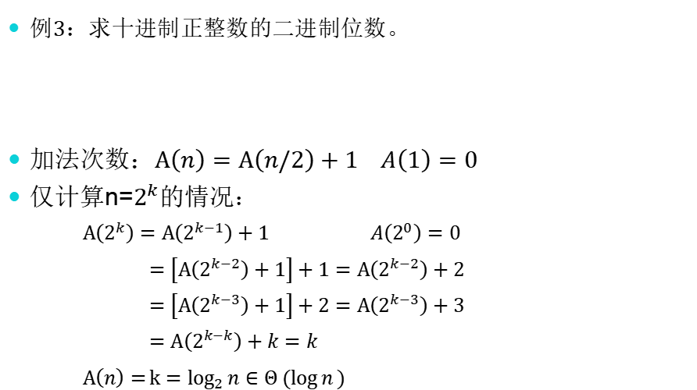
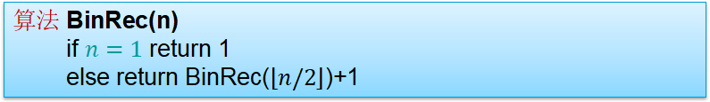
递归算法的数学分析
当n不是2的乘法时 难以反向替换

Slide 33
递归算法的数学分析
递归相关算法：
反向替换法——找递推关系
替换法——猜测后证明
递归树方法——绘递归树，找关系并证明
主方法Master method——套用3种公式

Slide 34
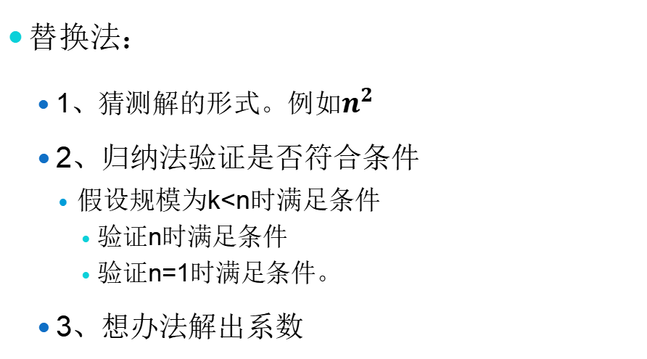
递归算法的数学分析

Slide 35
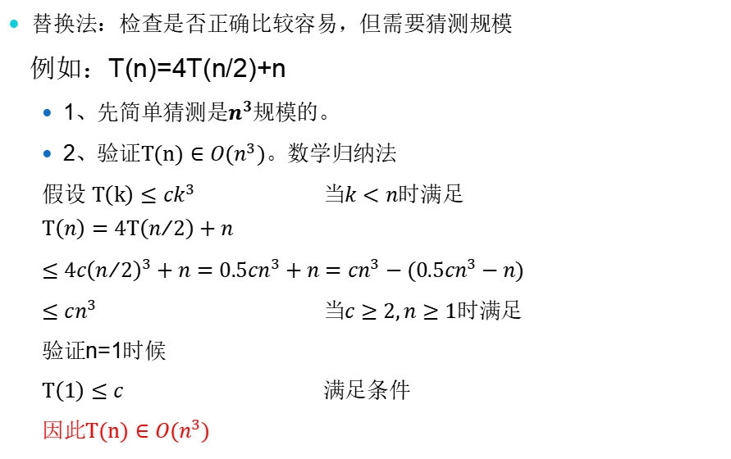
递归算法的数学分析

Slide 36
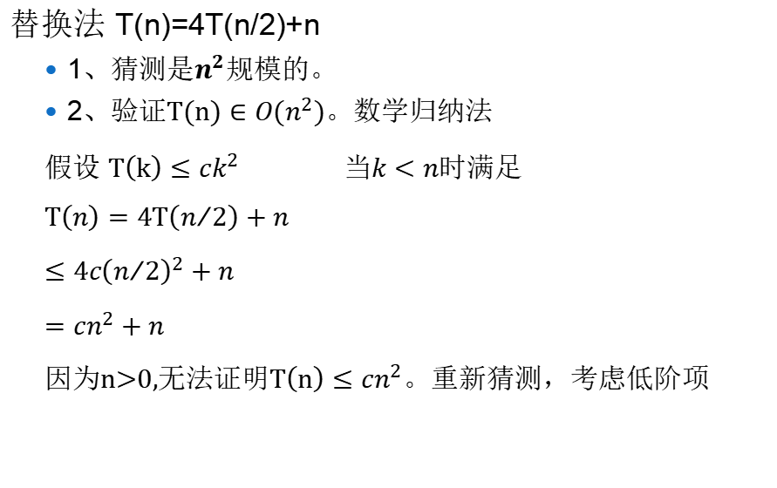
递归算法的数学分析

Slide 37
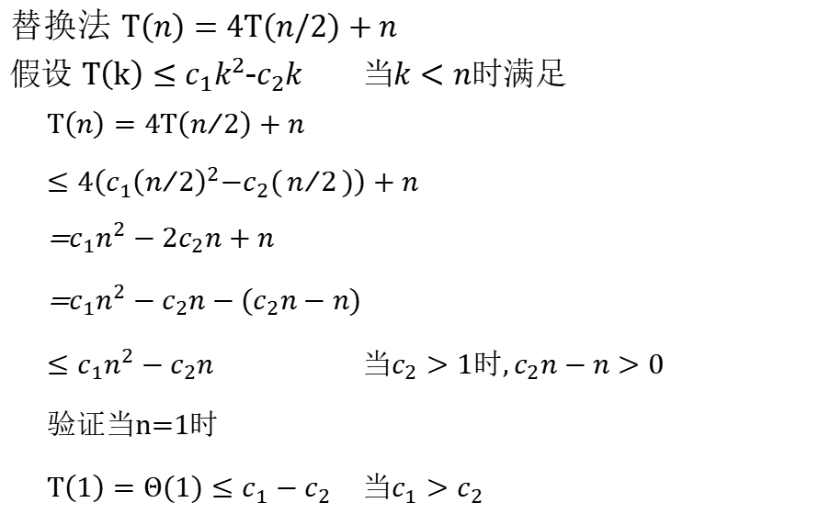
递归算法的数学分析

Slide 38
递归算法的数学分析
递归相关算法：
反向替换法——找递推关系
替换法——猜测后证明
递归树方法——绘递归树，找关系并证明
主方法Master method——套用3种公式

Slide 39
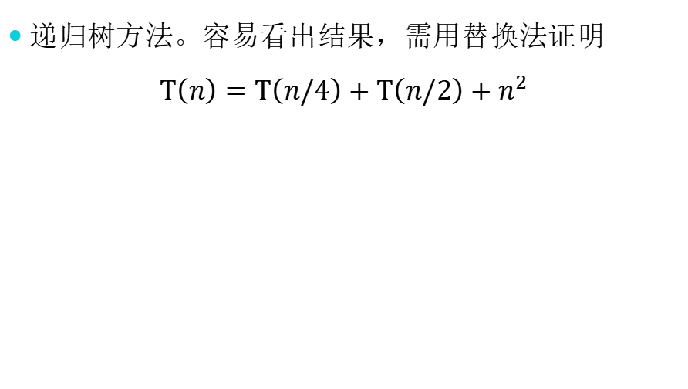
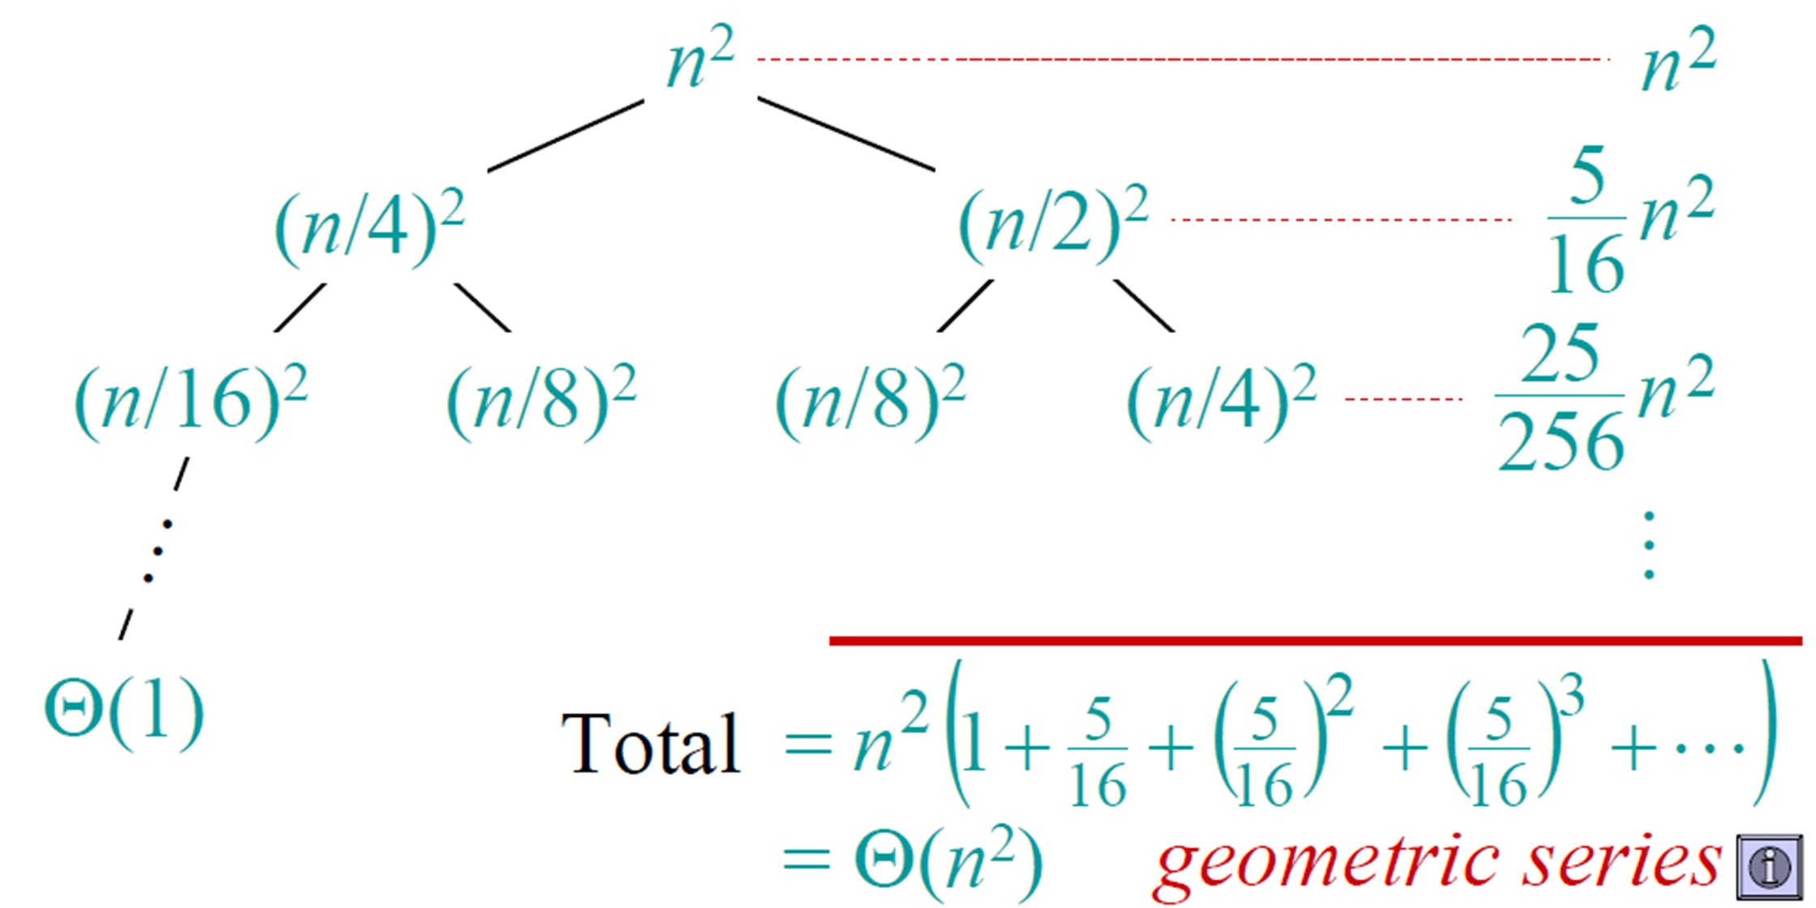
递归算法的数学分析

Slide 40
递归算法的数学分析
递归相关算法：
反向替换法——找递推关系
替换法——猜测后证明
递归树方法——绘递归树，找关系并证明
主方法Master method——套用3种公式

Slide 41
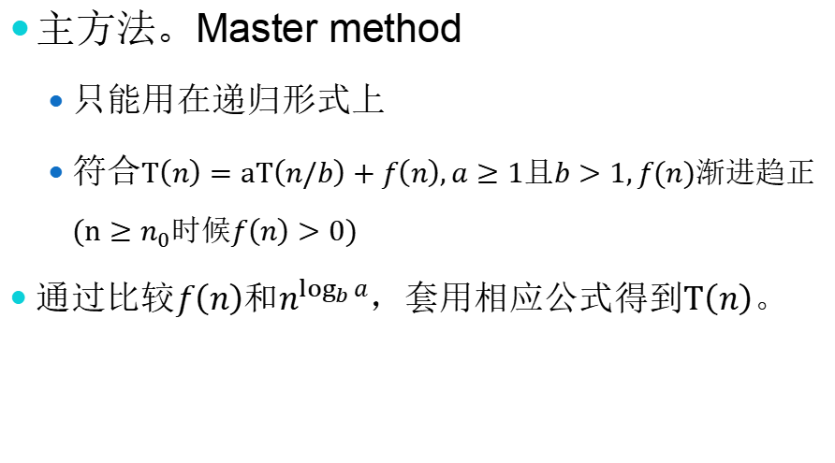
递归算法的数学分析

Slide 42
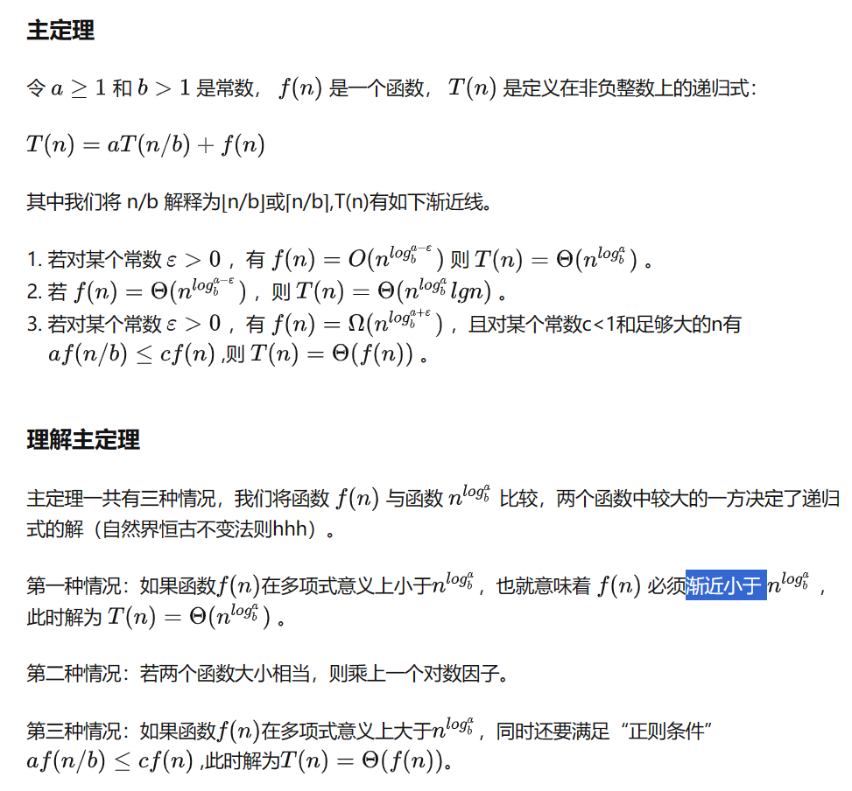
递归算法的数学分析

Slide 43
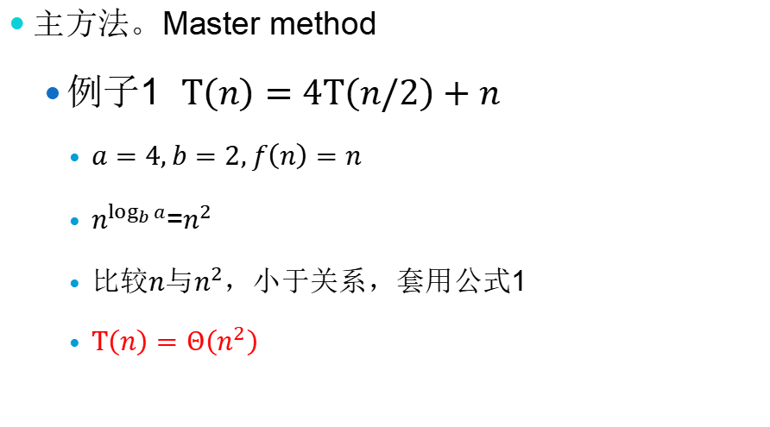

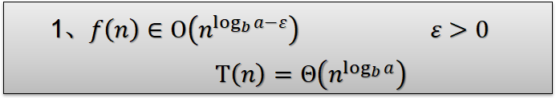
递归算法的数学分析

Slide 44
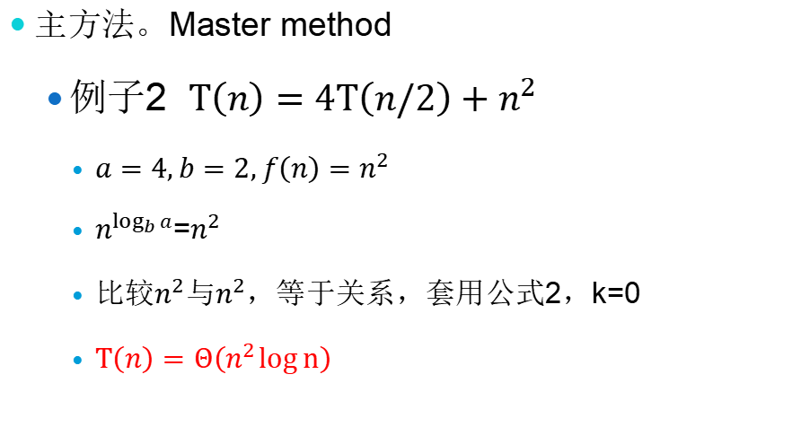


递归算法的数学分析

Slide 45



递归算法的数学分析

Slide 46

递归算法的数学分析

Slide 47

递归算法的数学分析
用递归树验证主方法。

Slide 48

递归算法的数学分析

Slide 49
递归算法的数学分析
递归算法效率分析的通用方案
决定输入规模度量参数，并确定基本操作。
检查相同规模的不同输入，基本操作执行次数是否可能不 同，从而决定是否需要分别研究最差、最优（如有必要 ）和平均效率。
对基本操作执行次数建立递推关系及初始条件。
解递推式，或者至少确定解的增长次数。

